Slide 1
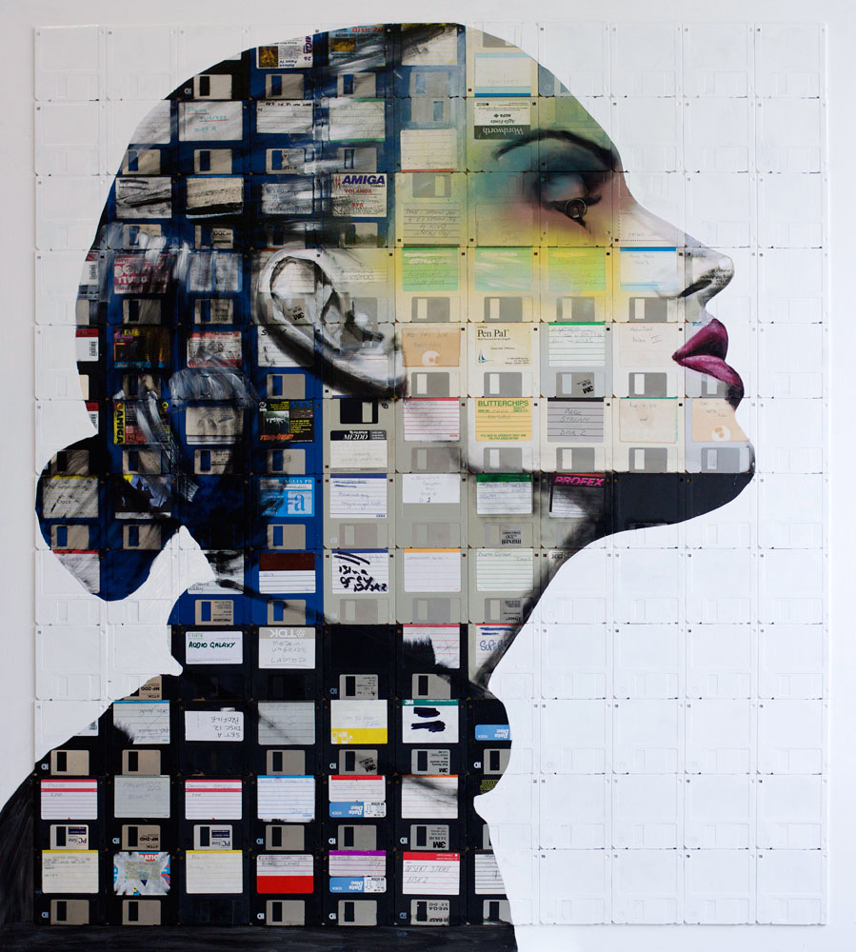
Algoritmos e
Programação de Computadores
Disciplina 113476
Prof. Alexandre Zaghetto
zaghetto@unb.br
Universidade de Brasília
Instituto de Ciências Exatas
Departamento de Ciência da Computação
http://www.nickgentry.com/

Slide 2
Ponteiros

Slide 3
1. Ponteiros
Ponteiro é uma variável que contém o endereço de uma outra variável.
Daí o nome, pois ele aponta para outra variável.
 | Memória
1000 | 1003
1001
1002
1003 | 34
1004
1005
1006
Endereços de memória

Slide 4
1. Ponteiros
Alguns usos:
Manipular vetores e matrizes, incluindo strings.
Modificar os argumentos (variáveis, vetores, matrizes e structs) de funções (passagem por referência).
Alocar e desalocar memória dinamicamente.
Passar para uma função o endereço de outra função.
Criar estruturas de dados complexas.

Slide 5
1. Ponteiros
Declaração de variáveis ponteiros:
tipo *nome
Operadores de Ponteiros
Existem dois operadores especiais para ponteiros:
&
*

Slide 6
1. Ponteiros
#include <stdio.h>
#include <stdlib.h>
int main (int argc, char *argv[])
{
int x;
x = 15;
printf("CONTEUDO de X = %d \n", x);
printf("ENDERECO de X = %d \n", &x);
system("PAUSE");
return 0;
}
& ➔ Pode ser lido como
“o endereço de...”.

Slide 7
1. Ponteiros
#include <stdio.h>
#include <stdlib.h>
int main (int argc, char *argv[])
{
int *p, x;
x = 15;
p = &x;
printf("%d \n", p);
system("PAUSE");
return 0;
}

Slide 8
1. Ponteiros
#include <stdio.h>
#include <stdlib.h>
int main (int argc, char *argv[])
{
int *p, x;
x = 15;
p = &x;
printf("%p \n", p);
system("PAUSE");
return 0;
}

Slide 9
1. Ponteiros
#include <stdio.h>
#include <stdlib.h>
int main (int argc, char *argv[])
{
int *p, x;
x = 15;
p = &x;
printf("%d \n", p);
printf("%d \n", *p);
system("PAUSE");
return 0;
}
* ➔ Pode ser lido como
“o valor que está no
endereço armazenado em...”

Slide 10
1. Ponteiros
#include <stdio.h>
#include <stdlib.h>
int main (int argc, char *argv[])
{
int *p, q, x;
x = 15;
p = &x;
q = *p;
printf("%d \n", p);
printf("%d \n", *p);
printf("%d \n", q);
system("PAUSE");
return 0;
}

Slide 11
1. Ponteiros
#include <stdio.h>
#include <stdlib.h>
int main (int argc, char *argv[])
{
int *p1, *p2, x, y, z;
x = 10;
p1 = &x;
p2 = p1;
printf("x: %d \n", x);
printf("&x: %d \n", &x);
printf("p1: %d \n", p1);
printf("&p1: %d \n", &p1);
printf("p2: %d \n", p2);
printf("&p2: %d \n", &p2);

Slide 12
1. Ponteiros
y = *p1;
printf(“y: %d \n", y);
z = *p2;
printf(“z: %d \n", z);
system("PAUSE");
return 0;
}

Slide 13
1. Ponteiros
Aritmética de ponteiros:
Existem duas operações possíveis com ponteiros:
Adição; e
Subtração.

Slide 14
1. Ponteiros
Aritmética de ponteiros:
Consideremos p1 um ponteiro para um inteiro com valor atual 1000. Assuma, também, que os inteiros são de 4 bytes.
Após a expressão p1++, p1 contém 1004.
Cada vez que p1 é incrementado, ele aponta para o próximo inteiro.
O mesmo é verdade nos decrementos.
Ou seja, ponteiros incrementam ou decrementam pelo tamanho do tipo de dado que eles apontam.

Slide 15
1. Ponteiros
#include <stdio.h>
#include <stdlib.h>
int main (int argc, char *argv[])
{
int *p1, x = 10;
p1 = &x;
printf("p1: %d \n", p1);
printf(“&x: %d \n", &x);
printf("x: %d \n", x);
p1++;
printf("p1: %d \n", p1);
printf(“&x: %d \n", &x);
printf("x: %d \n", x);
system("PAUSE");
return 0;
}

Slide 16
1. Ponteiros
#include <stdio.h>
#include <stdlib.h>
int main (int argc, char *argv[])
{
char *p1, x = ‘a’;
p1 = &x;
printf("p1: %d \n", p1);
printf("&x: %d \n", &x);
printf("x: %c \n", x);
p1++;
printf("p1: %d \n", p1);
printf("&x: %d \n", &x);
printf("x: %c \n", x);
system("PAUSE");
return 0;
}

Slide 17
1. Ponteiros
#include <stdio.h>
#include <stdlib.h>
int main (int argc, char *argv[])
{
double x = 1.23212345, *p1;
p1 = &x;
printf("p1: %d \n", p1);
printf("&x: %d \n", &x);
printf("x: %lf \n", x);
p1 = p1 + 2;
printf("p1: %d \n", p1);
printf("&x: %d \n", &x);
printf("x: %lf \n", x);
system("PAUSE");
return 0;
}

Slide 18
1. Ponteiros
 | Memória
0996 | 1000
0997
1998
0999
1000
1001
1002
1003
1004
1005
1006
p1
p1 é um ponteiro para int
int ocupa 4bytes, ou seja 4 posições de memória.
Endereços de memória

Slide 19
1. Ponteiros
 | Memória
0996 | 1004
0997
1998
0999
1000
1001
1002
1003
1004
1005
1006
1007
p1
p1 é um ponteiro para int
int ocupa 4bytes, ou seja 4 posições de memória.
Endereços de memória
após p1++, o endereço armazenado em p1 passa a ser 1004, ou seja, aponta para o “próximo” inteiro.

Slide 20
1. Ponteiros
Curiosidade:
#include <stdio.h>
#include <stdlib.h>
int main (int argc, char *argv[])
{
int x[] = {1, 10}, *p, end;
p = x;
end = (int)p;
end++;
p = (int *)end;
printf("p = %d \n", *p);
system("PAUSE");
return 0;
}

Slide 21
1. Ponteiros
 | Memória
6776 | 6784
6777
6778
6779
 | Memória
6780 | 6784
6781
6782
6783
6784 | 00000001
6785 | 00000000
6786 | 00000000
6787 | 00000000
6788 | 00001010
6789 | 00000000
6790 | 00000000
6791 | 00000000
x[] = {1, 10};
p = x;
end = (int)p;
p
X+0
X+1
end

Slide 22
1. Ponteiros
 | Memória
6776 | 6785
6777
6778
6779
 | Memória
6780 | 6785
6781
6782
6783
6784 | 00000001
6785 | 00000000
6786 | 00000000
6787 | 00000000
6788 | 00001010
6789 | 00000000
6790 | 00000000
6791 | 00000000
x[] = {1, 10};
p = x;
end = (int)p;
end++;
p = (int *)end;
p
X+0
X+1
end

Slide 23
1. Ponteiros
 | Memória
6776 | 6785
6777
6778
6779
 | Memória
6780 | 6785
6781
6782
6783
6784 | 00000001
6785 | 00000000
6786 | 00000000
6787 | 00000000
6788 | 00001010
6789 | 00000000
6790 | 00000000
6791 | 00000000
x[] = {1, 10};
p = x;
end = (int)p;
end++;
p = (int *)end;
p
X+0
X+1
end

Slide 24
1. Ponteiros
x[] = {1, 10};
p = x;
end = (int)p;
end++;
p = (int *)end;
printf("%d",*p);
00001010 00000000 00000000 00000000₂ =
167772160₁₀
 | Memória
6780 | 6785
6781
6782
6783
6784 | 00000001
6785 | 00000000
6786 | 00000000
6787 | 00000000
6788 | 00001010
6789 | 00000000
6790 | 00000000
6791 | 00000000
p
X+0
X+1

Slide 25
1. Ponteiros
Curiosidade:
Durante anos eu ouvi a pergunta:
“É possível fazer isso?”
Eu respondia com outra pergunta:
“Qual seria a utilidade?”
Até o dia em que eu resolvi mostrar que é possível, para evitar a pergunta que não queria calar.

Slide 26
1. Ponteiros
Curiosidade:
Durante anos eu ouvi a pergunta:
“É possível fazer isso?”
Eu respondia com outra pergunta:
“Qual seria a utilidade?”
Até o dia em que eu resolvi mostrar que é possível, para evitar a pergunta que não queria calar.
Desde então, vocês é que passaram a perguntar:
“Qual seria a utilidade de se fazer disso?”

Slide 27
1. Ponteiros
Ponteiros e vetores:
#include <stdio.h>
#include <stdlib.h>
#define MAX 4
int main (int argc, char *argv[])
{
int i, x[MAX] = {0,1,2,3};
printf("Endereco\t Conteudo\t \n");
for (i = 0; i<MAX; i++)
printf("%d\t\t %d\t \n", &x[i], x[i]);
system("PAUSE");
return 0;
}

Slide 28
1. Ponteiros
Ponteiros e vetores:
#include <stdio.h>
#include <stdlib.h>
#define MAX 4
int main (int argc, char *argv[])
{
int i, x[MAX] = {0,1,2,3};
printf("Endereco\t Conteudo\t \n");
printf("Notacao de vetor \n");
printf("%d\t\t %d\t \n", &x[0], x[0]);
printf("Notacao de ponteiro \n");
printf("%d\t\t %d\t \n", x, *x);
system("PAUSE");
return 0;
}

Slide 29
1. Ponteiros
Ponteiros e vetores:
#include <stdio.h>
#include <stdlib.h>
#define MAX 4
int main (int argc, char *argv[])
{
int i, x[MAX] = {0,1,2,3}, *p1;
p1 = x;
printf("Endereco\t Conteudo\t \n");
printf("Notacao de vetor \n");
printf("%d\t\t %d\t \n", &x[0], x[0]);
printf("Notacao de ponteiro \n");
printf("%d\t\t %d\t \n", p1, *p1);
system("PAUSE");
return 0;
}

Slide 30
1. Ponteiros
Ponteiros e vetores:
#include <stdio.h>
#include <stdlib.h>
#define MAX 4
int main (int argc, char *argv[])
{
int i, x[MAX] = {0,1,2,3}, *p1;
p1 = x;
printf("Endereco\t Conteudo\t \n");
printf("Notacao de vetor \n");
printf("%d\t\t %d\t \n", &x[2], x[2]);
printf("Notacao de ponteiro \n");
printf("%d\t\t %d\t \n", ????, ????);
system("PAUSE");
return 0;
}
E se eu quisesse
acessar o 3º
elemento?

Slide 31
1. Ponteiros
Ponteiros e vetores:
#include <stdio.h>
#include <stdlib.h>
#define MAX 4
int main (int argc, char *argv[])
{
int i, x[MAX] = {0,1,2,3};
printf("Endereco\t Conteudo\t \n");
printf("Notacao de vetor:\n");
for (i=0; i<MAX; i++)
printf("%d\t\t %d\t \n", &x[i], x[i]);

Slide 32
1. Ponteiros
printf(“Notacao de ponteiro:\n");
for (i=0; i<MAX; i++)
printf("%d\t\t %d\t \n", x+i, *(x+i));
system("PAUSE");
return 0;
}

Slide 33
1. Ponteiros
Ponteiros e vetores:
#include <stdio.h>
#include <stdlib.h>
#define MAX 4
int main (int argc, char *argv[])
{
int i, x[MAX] = {0,1,2,3}, *p1;
p1 = x;
printf("Endereco\t Conteudo\t \n");
printf("Notacao de vetor:\n");
for (i=0; i<MAX; i++)
printf("%d\t\t %d\t \n", &x[i], x[i]);

Slide 34
1. Ponteiros
printf(“Notacao de ponteiro:\n");
for (i=0; i<MAX; i++)
printf("%d\t\t %d\t \n", p1+i, *(p1+i));
system("PAUSE");
return 0;
}

Slide 35
1. Ponteiros
Ponteiros e vetores:
#include <stdio.h>
#include <stdlib.h>
#define MAX 4
int main (int argc, char *argv[])
{
int x[MAX], i, *p;
p=x;
for (i=0; i<MAX; i++)
x[i]=i;
for(i=0; i<MAX; i++)
printf("%d ",*(p+i));
system("PAUSE");
return 0;
}

Slide 36
1. Ponteiros
Vetor de ponteiros.
#include <stdio.h>
#include <stdlib.h>
#define MAX 2
int main (int argc, char *argv[])
{
int *x[MAX], var1, var2;
var1 = 3;
var2 = 4;
x[0] = &var1;
x[1] = &var2;

Slide 37
1. Ponteiros
Vetor de ponteiros.
printf("&var1: %d \n", &var1);
printf("&var2: %d \n", &var2);
printf("var1: %d\n", var1);
printf("var2: % d\n", var2);
printf("x[0]: %d \n", x[0]);
printf("x[1]: %d \n", x[1]);
printf("*x[0]: %d\n", *x[0]);
printf("*x[1]: % d\n", *x[1]);
system("PAUSE");
return 0;
}

Slide 38
1. Ponteiros
Vetores de ponteiros:
#include <stdio.h>
#include <stdlib.h>
int main(int argc, char *argv[])
{
int *x[2], y0[2] = {0,1}, y1[2] = {2,3} ;
x[0] = y0;
x[1] = y1;
printf("Conteudo de x[0] = y0: %d \n", x[0]);
printf("Conteudo de x[1] = y1: %d \n", x[1]);
printf("Endereço do primeiro elemento do vetor x: %d \n", &x[0]);
printf("Endereço do segundo elemento do vetor x: %d \n", &x[1]);

Slide 39
1. Ponteiros
Vetores de ponteiros:
printf("Conteudo de y0[0]: %d \n", *(x[0] + 0)); //y0[0]
printf("Conteudo de y0[1]: %d \n", *(x[0] + 1)); //y0[1]
printf("Endereço de y0[0]: %d \n", (x[0] + 0)); //&y0[0]
printf("Endereço de y0[1]: %d \n", (x[0] + 1)); //&y0[1]
printf("Conteudo de y1[0]: %d \n", *(x[1] + 0)); //y1[0]
printf("Conteudo de y1[1]: %d \n", *(x[1] + 1)); //y1[1]
printf("Endereço de y1[0]: %d \n", (x[1] + 0)); //&y1[0]
printf("Endereço de y1[1]: %d \n", (x[1] + 1)); //&y1[1]
system(“PAUSE”);
return 0;
}

Slide 40
1. Ponteiros
Vetores de ponteiros:
 | Memória
788 | 768
784 | 776
780 | 1
776 | 0
772 | 4
768 | 3
&x[1]
X[1] = y1 = &y1[0]
&x[0]
X[0] = y0 = &y0[0]
&y0[1] =y0+1=x[0]+1
y0[1]=*(y0+1)=*(x[0]+1)
&y0[0] =y0+0=x[0]+0
y0[0]=*(y0+0)=*(x[0]+0)
&y1[1] =y1+1=x[1]+1
y1[1]=*(y1+1)=*(x[1]+1)
&y1[0] =y1+0=x[1]+0
y1[0]=*(y1+0)=*(x[1]+0)

Slide 41
1. Ponteiros
Ponteiros e strings:
#include <stdio.h>
#include <stdlib.h>
int main (int argc, char *argv[])
{
char *p[] = "Segunda-feira";
printf("%s \n", p);
system("PAUSE");
return 0;
}

Slide 42
1. Ponteiros
Ponteiros e strings:
#include <stdio.h>
#include <stdlib.h>
#define MAX 5
int main (int argc, char *argv[])
{
char *x[MAX] = {“Segunda-feira”,
“Terca-feira”,
“Quarta-feira”,
“Quinta-feira”,
“Sexta-feira”};
printf(“%s \n”, x[2]);
system(“PAUSE”);
return 0;
}

Slide 43
1. Ponteiros
Ponteiros e strings:
#include <stdio.h>
#include <stdlib.h>
#define MAX 5
int main (int argc, char *argv[])
{
char *x[MAX] = {“Segunda-feira”,
“Terca-feira”,
“Quarta-feira”,
“Quinta-feira”,
“Sexta-feira”};
printf(“%s \n”, *(x+2));
system(“PAUSE”);
return 0;
}

Slide 44
1. Ponteiros
Chamada de funções passando argumentos por referência.
Suponha o seguinte código (cuja função divpordois utiliza passagem de argumentos por valor):
#include <stdio.h>
#include <stdlib.h>
float divpordois( float);
int main (int argc, char *argv[])
{
float x, y = 5.0;
printf("y = %.2f \n", y);
x = divpordois(y);
printf("%.2f/2 = %.2f \n", y, x);
system("PAUSE");
return 0;
}

Slide 45
1. Ponteiros
float divpordois (float n){
float result;
result = n/2;
return result;
}

Slide 46
1. Ponteiros
float divpordois (float n){
float result;
result = n/2;
return result;
}
Essa molezinha vocês dominam!

Slide 47
1. Ponteiros
#include <stdio.h>
#include <stdlib.h>
void divpordois (float *);
int main (int argc, char *argv[])
{
float y = 5.0;
printf("y = %.2f \n", y);
divpordois(&y);
printf("y = %.2f \n", y);
system("PAUSE");
return 0;
}
void divpordois (float *n){
*n = *n/2;
}

Slide 48
1. Ponteiros
#include <stdio.h>
#include <stdlib.h>
int divpordois (float *);
int main (int argc, char *argv[])
{
float y = 5.0, sucesso;;
printf("y = %.2f \n", y);
sucesso = divpordois(&y);
printf("y = %.2f \n", y);
printf("sucesso = %d \n", sucesso);
system("PAUSE");
return 0;
}

Slide 49
1. Ponteiros
int divpordois( float *n){
*n = *n/2;
return 0;
}

Slide 50
1. Ponteiros
Retornando vários valores, utilizando passagem de argumentos por referência.
#include <stdio.h>
#include <stdlib.h>
int retornavarios (float *, int *);
int main (int argc, char *argv[])
{
float y = 5.0;
int x = 5, sucesso;
printf("y = %.2f - x = %d \n", y, x);
sucesso = retornavarios(&y, &x);
printf("y = %.2f - x = %d \n", y, x);
printf("sucesso = %d \n", sucesso);

Slide 51
1. Ponteiros
system("PAUSE");
return 0;
}
int retornavarios( float *n1, int *n2){
*n1 = *n1/2;
*n2 = *n2%2;
return 0;
}

Slide 52
1. Ponteiros
Retorno de vetores, por referência.
#include <stdio.h>
#include <stdlib.h>
#define MAX 10
int retornavetor (float *, int);
int main (int argc, char *argv[])
{
float x[MAX] = {0,0,0,0,0,0,0,0,0,0};
int i, sucesso;
printf("Vetor antes de chamar a funcao\n");
for (i = 0; i<MAX; i++)
printf("%.2f \n", x[i]);
sucesso = retornavetor(x, MAX);

Slide 53
1. Ponteiros
printf("Vetor depois de chamar a funcao\n");
for (i = 0; i<MAX; i++)
printf("%.2f \n", x[i]);
system("PAUSE");
return 0;
}
int retornavetor( float *vet, int N){
int i;
for (i = 0; i<N; i++)
*(vet+i) = i;
return 0;
}

Slide 54
1. Ponteiros
Retorno de vetores, via return.
#include <stdio.h>
#include <stdlib.h>
#define MAX 6
int *soma_um(int *, int);
int main (int argc, char *argv[])
{
int numeros[MAX] = {0,1,2,3,4,5}, *p, i;
p = soma_um(numeros, MAX);
for (i = 0; i < MAX; i++)
printf("%d \n", *(p+i));
system("PAUSE");
return 0;
}

Slide 55
1. Ponteiros
int *soma_um(int *nums, int N)
{
int i;
for(i = 0; i<N; i++) {
*(nums+i) = *(nums+i) + 1;
}
return nums;
}

Slide 56
1. Ponteiros
Retorno de um endereço qualquer, via return.
#include <stdio.h>
#include <stdlib.h>
char *procuraletra(char *, char);
int main(int argc, char *argv[])
{
char str[80], ch, *ptr;
printf("Digite uma frase:");
gets(str);
printf("Digite um caractere:");
ch = getchar();
ptr = procuraletra(str, ch);

Slide 57
1. Ponteiros
if( ptr != NULL){
printf("A primeira ocorrencia eh: %p \n", ptr);
printf("Sua posicao eh: %d \n", ptr-str);
} else {
printf("Esse caractere nao existe nessa frase. \n");
}
system("PAUSE");
return 0;
}
char *procuraletra(char *s, char c){
while(*s != c && *s != '\0') s++;
if(*s != 0) return s;
return NULL;
}

Slide 58
1. Ponteiros
Exemplo: Um operador de crossover pode ser aplicado a duas strings s1 e s2 e consiste em se sortear aleatoriamente um ponto de s1 e s2 e, escolhido este ponto, é realizada a troca de informações de s1 e s2 tal como mostrado no esquema a seguir.
Escreva uma função que recebe duas strings s1 e s2 e realiza a operação de crossover. Escreva também um programa principal que utiliza a função proposta.

Slide 59
1. Ponteiros
Ponteiros e matrizes. Considere o código a seguir:
#include <stdio.h>
#include <stdlib.h>
#define LIN 3
#define COL 3
int main(){
int m[LIN][COL];
int i, j;
for (i=0; i<LIN; i++){
for (j=0; j<COL; j++){
printf("Elemento %d %d = ", i, j);
scanf("%d", &m[i][j]);
}
}

Slide 60
1. Ponteiros
// Notação de matriz
for (i=0; i<LIN; i++){
for (j=0; j<COL; j++){
printf("%d\t\t %d\t \n", &m[i][j], m[i][j]);
}
}
system("PAUSE");
return 0;
}
Execute o programa e note que os elementos da matriz são organizados em posições consecutivas da memória.

Slide 61
1. Ponteiros
Ponteiros e matrizes. Agora veja a notação de ponteiro.
#include <stdio.h>
#include <stdlib.h>
#define LIN 3
#define COL 3
int main(){
int m[LIN][COL], *p;
int i, j;
for (i=0; i<LIN; i++){
for (j=0; j<COL; j++){
printf("Elemento %d %d = ", i, j);
scanf("%d", &m[i][j]);
}
}

Slide 62
1. Ponteiros
p = &m[0][0];
// Notação de ponteiro
for (i=0; i<LIN; i++){
for (j=0; j<COL; j++){
printf("%d\t\t %d\t \n", p+i*COL+j, *(p+i*COL+j));
}
}
system("PAUSE");
return 0;
}
Observe que o efeito é o mesmo.

Slide 63
1. Ponteiros
Passando structs como parâmetro de funções.
#include <stdio.h>
#include <stdlib.h>
#include <string.h>
// Estrutura
struct dados_aluno{
char nome[80];
float media;
};
// Protótipo da função que recebe estruturas
void imprime_struct( struct dados_aluno);

Slide 64
1. Ponteiros
int main ( int argc, char *argv[])
{
struct dados_aluno aluno;
strcpy(aluno.nome,"Alexandre Zaghetto");
aluno.media = 9.5;
imprime_struct(aluno);
system("PAUSE");
return 0;
}
// Imprime a estrutura
void imprime_struct( struct dados_aluno parm){
printf ("%s \n", parm.nome);
printf ("%f \n", parm.media);
}

Slide 65
1. Ponteiros
Ponteiro para struct.
#include <stdio.h>
#include <stdlib.h>
#include <string.h>
// Estrutura
struct dados_aluno{
char nome[80];
float media;
};

Slide 66
1. Ponteiros
int main ( int argc, char *argv[])
{
struct dados_aluno aluno, *p_aluno;
p_aluno = &aluno;
strcpy((*p_aluno).nome,"Alexandre Zaghetto");
(*p_aluno).media = 9.5;
printf("%s \n", (*p_aluno).nome);
printf("%f \n", (*p_aluno).media);
system("PAUSE");
return 0;
}

Slide 67
1. Ponteiros
int main ( int argc, char *argv[])
{
struct dados_aluno aluno, *p_aluno;
p_aluno = &aluno;
strcpy (p_aluno->nome,"Alexandre Zaghetto");
p_aluno->media = 9.5;
printf("%s \n", p_aluno->nome);
printf("%f \n", p_aluno->media);
system("PAUSE");
return 0;
}

Slide 68
1. Ponteiros
Passando structs como parâmetro de funções, utilizando ponteiros.
c

Slide 69
1. Ponteiros
int main (int argc, char *argv[])
{
struct dados_aluno aluno, *p_aluno;
p_aluno = &aluno;
strcpy(p_aluno->nome,"Alexandre Zaghetto");
p_aluno->media = 9.5;
imprime_struct(p_aluno);
altera_struct(p_aluno);
imprime_struct(p_aluno);
system("PAUSE");
return 0;
}

Slide 70
1. Ponteiros
// Imprime a estrutura
void imprime_struct(struct dados_aluno *parm){
printf ("%s \n", parm->nome);
printf ("%f \n", parm->media);
}
// Altera a estrutura
void altera_struct(struct dados_aluno *parm){
strcpy (parm->nome, "Zaghetto Alexandre");
parm->media = 5.9;
}

Slide 71
1. Ponteiros
Ponteiro para função.
Exemplo 1:
#include <stdio.h>
#include <stdlib.h>
// Ponteiro para função
int pega_result(int, int, int (* )(int, int));
int max(int, int);
int min(int, int);

Slide 72
1. Ponteiros
int main (int argc, char *argv[])
{
int result, x1 = 10, x2 = 232;
result = pega_result(x1,x2, &max);
printf("O maximo entre %d e %d ‚ %d\n",x1,x2, result);
result = pega_result(x1,x2, &min);
printf("O minimo de %d e %d ‚ %d\n",x1,x2, result);
system("PAUSE");
return 0;
}

Slide 73
1. Ponteiros
int pega_result(int a, int b, int (*compare)(int , int ))
{
return compare(a, b); // Chama a função passada
}
int max(int a, int b)
{
printf("Em max:\n");
return (a > b) ? a: b;
}
int min(int a, int b)
{
printf("Em min:\n");
return (a < b) ? a: b;
}

Slide 74
1. Ponteiros
Ponteiro para função.
Exemplo 2:
#include <stdio.h>
#include <stdlib.h>
#include <time.h>
int aleatorio(void);
int acimade9mil(void);
int quarentaedois(void);
void ImprimeDois(int (*)(void));
int main(void) {
srand ( time(NULL) );
ImprimeDois(aleatorio);
ImprimeDois(acimade9mil);
ImprimeDois(quarantaedois);
system("PAUSE");
return 0;
}

Slide 75
1. Ponteiros
void ImprimeDois(int (*numberSource)(void)) {
printf("%d and %d\n", numberSource(), numberSource());
}
int aleatorio(void) {
return rand();
}
int acimade9mil(void) {
return (rand() % 1000) + 9000;
}
int quarentaedois(void) {
return 42;
}

Slide 76
2. Alocação Dinâmica de Memória
A alocação dinâmica permite ao programador alocar memória para variáveis enquanto o programa está sendo executado.
É possível criar um vetor ou matriz cujo tamanho somente será definido em tempo de execução.
A linguagem C define 4 funções para alocação dinâmica de memória, disponíveis na biblioteca stdlib.h:
malloc(): aloca memória;
calloc(): aloca memória;
realloc(): realoca memória; e
free(): libera memória alocada.

Slide 77
2. Alocação Dinâmica de Memória
A função malloc() possui o seguinte protótipo:
void *malloc (size_t size);
A função malloc() lê a quantidade size de bytes a alocar, reserva a memória correspondente e retorna o endereço do primeiro byte alocado.
size_t é um tipo unsigned int.
A função devolve um ponteiro do tipo void, o que significa que você pode atribui-lo a qualquer tipo de ponteiro.
Se não houver memória disponível para alocar, a função retorna um ponteiro nulo (NULL).

Slide 78
2. Alocação Dinâmica de Memória
A função calloc() possui o seguinte protótipo:
void *calloc (size_t num, size_t size);
A função calloc() lê a quantidade num de elementos a alocar, cada qual com um tamanho de size bytes, reserva (num*size) bytes, inicializa o espaço alocado com 0 e retorna o endereço do primeiro byte alocado.
Se não houver memória disponível para alocar, a função retorna um ponteiro nulo (NULL).

Slide 79
2. Alocação Dinâmica de Memória
A função realloc() possui o seguinte protótipo:
void *realloc (void *ptr, size_t size);
A função realloc() realoca (expande ou contrai) um espaço de memória previamente alocado, apontado por ptr. O novo tamanho passa a ser size bytes.
Se não houver memória disponível para realocar, a função retorna um ponteiro nulo (NULL).

Slide 80
2. Alocação Dinâmica de Memória
A função free() possui o seguinte protótipo:
void free ( void * ptr );
Desaloca um bloco de memória apontado por ptr, previamente alocado por meio das funções malloc(), calloc() ou realloc().

Slide 81
2. Alocação Dinâmica de Memória
Alocação de vetores:
Exemplo de alocação para 30 valores do tipo double, utilizando malloc():
double *p;
p = (double *) malloc(30 * sizeof(double));
A operação realizada com o (double *) é chamada de casting. Ela garante que o ponteiro retornado pela função malloc() seja um ponteiro para double.

Slide 82
2. Alocação Dinâmica de Memória
Alocação de vetores:
#include <stdio.h>
#include <stdlib.h>
int main(){
double *p;
int N, numero, i;
printf("Qual tamanho do vetor: ");
scanf("%d", &N);
p = (double *) malloc(N*sizeof (double));
if (p == NULL){
printf("Alocacao falhou. Finalizado.\n");
exit(1);
}

Slide 83
2. Alocação Dinâmica de Memória
for(i=0; i < N; i++)
{
printf("Digite o valor %d do vetor: ", i);
scanf("%lf", p+i);
// scanf("%lf", &p[i]);
}
for(i=0; i < N; i++)
{
printf("%.2lf \n", *(p+i));
//printf("%.2lf \n", p[i]);
}
free(p);
system("PAUSE");
return 0;
}

Slide 84
2. Alocação Dinâmica de Memória
Alocação e desalocação de vetores utilizando funções:
#include <stdio.h>
#include <stdlib.h>
int *inicia_vetor(int N);
void destroi_vetor(int *Vetor);
int main(int argc, char *argv[])
{
int *p, N, i;
printf("Tamanho?");
scanf("%d", &N);
p = inicia_vetor(N);
for(i = 0 ; i<N; i++)
printf("%d \n", p[i]);

Slide 85
2. Alocação Dinâmica de Memória
destroi_vetor(p);
system("PAUSE") ;
return 0;
}
int *inicia_vetor(int N) {
int i, *Vetor;
Vetor = (int *)malloc(N*sizeof(int));
for(i = 0 ; i<N; i++) Vetor[i] = 0;
return Vetor;
}
void destroi_vetor(int *p) {
free(p);
}

Slide 86
2. Alocação Dinâmica de Memória
Alocação de memória com calloc e relocação com realloc:
#include <stdio.h>
#include <stdlib.h>
int main(){
double *p;
int N, M, numero, i;
printf("Qual tamanho do vetor: ");
scanf("%d", &N);
p = (double *) calloc(N, sizeof (double));
if (p == NULL){
printf("Alocacao falhou. Finalizado.\n");
exit(1);
}

Slide 87
2. Alocação Dinâmica de Memória
for(i=0; i < N; i++){
printf("%.2lf \n", *(p+i));
} // calloc preenche o espaço alocado com 0’s.
for(i=0; i < N; i++){
printf("Digite o valor %d do vetor: ", i);
scanf("%lf", p+i);
}
printf("Qual o novo tamanho do vetor: ");
scanf("%d", &M);
p = (double *) realloc(p, M*sizeof (double));
if (p == NULL){
printf("Realocacao falhou. Finalizado.\n");
exit(1);
}

Slide 88
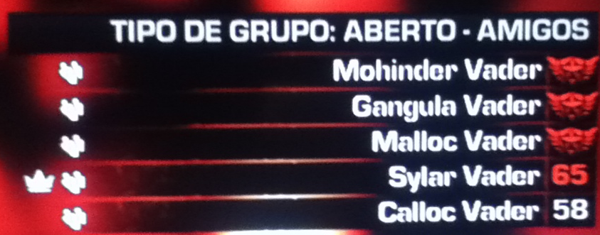
2. Alocação Dinâmica de Memória

Slide 89
2. Alocação Dinâmica de Memória
for(i=N; i < M; i++)
{
printf("Digite o valor %d do vetor: ", i);
scanf("%lf", p+i);
}
for(i=0; i < M; i++)
{
printf("%.2lf \n", *(p+i));
}
free(p);
system("PAUSE");
return 0;
}

Slide 90
2. Alocação Dinâmica de Memória
O uso repetido de malloc(), calloc() ou realloc() e free() pode causar dois problemas:
Memory leak
Fragmentação da memória

Slide 91
2. Alocação Dinâmica de Memória
Memory leaks:
Um programa compilado em linguagem C cria e usa quatro regiões, logicamente distintas na memória, que possuem funções específicas:
Memória | Uso
Código do Programa | Instruções propriamente ditas e os dados só de leitura (por exemplo, constantes do programa).
Dados | Variáveis globais e estáticas (static).
Pilha | Contém o endereço de retorno das chamadas de função, os argumentos para funções e variáveis locais.
Heap | Região de memória livre destinada à alocação dinâmica.

Slide 92
2. Alocação Dinâmica de Memória
Memory leaks:
Se você alocar regiões de memória com malloc(), mas depois do uso não liberar estas regiões com o free(), temos caracterizado o memory leak.
Memória | Uso
Código do Programa | Instruções propriamente ditas e os dados só de leitura (por exemplo, constantes do programa).
Dados | Variáveis globais e estáticas (static).
Pilha | Contém o endereço de retorno das chamadas de função, os argumentos para funções e variáveis locais.
Heap | Região de memória livre destinada à alocação dinâmica.

Slide 93
2. Alocação Dinâmica de Memória
Memory leaks: exemplo 1.
int funcao(char *data) {
int *ptr = NULL;
int N = strlen(data), i;
ptr = (int *)malloc(N*sizeof(int));
if (N < 10)
return -1;
else
for(i = 0; i< N; i++) ptr[i] = i;
free(ptr);
return 0;
}

Slide 94
2. Alocação Dinâmica de Memória
Memory leaks: exemplo 2.
#include <stdio.h>
#include <stdlib.h>
int main(int argc, char *argv[])
{
char *ptr1, *ptr2;
ptr1 = (char *)malloc(10*sizeof(char));
ptr1 = "Alexandre";
ptr2 = (char *)malloc(10*sizeof(char));
ptr2 = "Zaghetto";
ptr1 = ptr2;
free(ptr1);
free(ptr2);
return 0;
}

Slide 95
2. Alocação Dinâmica de Memória
Memory leaks: exemplo 3.
char *func ( )
{
return malloc(20);
}
void callingFunc ( )
{
func ( );
// Problema aqui
// O endereço de retorno
// não é armazenado.
}

Slide 96
2. Alocação Dinâmica de Memória
Memory leaks: exemplo 4.
Problema:
free(ptr1);
Correto:
free(ptr1->ptr2);
free(ptr1);
ptr1
ptr2

Slide 97
2. Alocação Dinâmica de Memória
Fragmentação da memória:
Heaps acabam sendo compostas por regiões de memória usadas intercaladas com regiões não usadas, ou seja, a memória torna-se fragmentada.
Encontrar um espaço de memória livre do tamanho de que se necessita pode se tornar com o tempo um problema difícil.

Slide 98
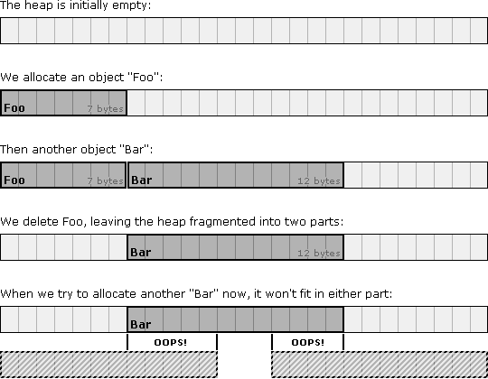
2. Alocação Dinâmica de Memória
Problema com Heaps:
Heap está inicialmente vazia.
Alocamos 7 bytes para foo.
Alocamos 12 bytes para bar.
Desalocamos foo.
Alocar novos 12 bytes agora fica complicado.
Problema
Problema

Slide 99
2. Alocação Dinâmica de Memória
Alocação de matrizes:
A alocação dinâmica de matrizes é realizada por meio das funções de manipulação de memória já apresentadas.
Pode ser feitas de duas maneiras:
1. Utilizando um único ponteiro e “entendendo” os valores lidos como sendo elementos de uma matriz.
2. Utilizando ponteiro para ponteiro.

Slide 100
2. Alocação Dinâmica de Memória
Alocação de matrizes (utilizando um único ponteiro):
#include <stdio.h>
#include <stdlib.h>
int main (int argc, char *argv[])
{
int i,j, *mat;
int Nlin, Ncol;
printf("Digite o número de linhas da matriz:");
scanf("%d", &Nlin);
printf("Digite o número de colunas da matriz:");
scanf("%d", &Ncol);
mat = (int*) malloc(Nlin*Ncol*sizeof(int));

Slide 101
2. Alocação Dinâmica de Memória
for (i=0;i<Nlin;i++){
for(j=0;j<Ncol;j++)
{
printf("Digite o valor [%d][%d] da matriz:",i,j);
scanf("%d", mat+(i*Ncol)+j);
}
}
for (i=0;i<Nlin;i++){
for(j=0;j<Ncol;j++)
{
printf("MAT[%d][%d]: %d \n",i,j, *(mat+(i*Ncol)+j));
}
}
free(mat);
system("pause");
return 0;
}

Slide 102
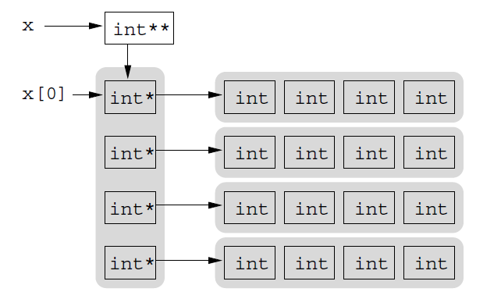
2. Alocação Dinâmica de Memória
Alocação de matrizes (utilizando ponteiro para ponteiro):

Slide 103
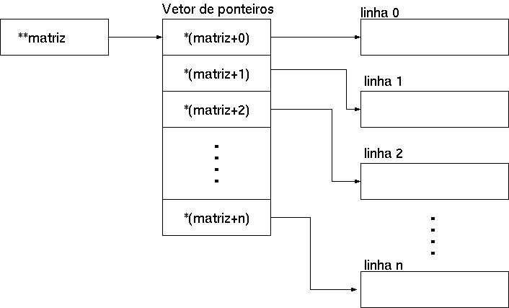
2. Alocação Dinâmica de Memória
Alocação de matrizes (utilizando ponteiro para ponteiro):

Slide 104
2. Alocação Dinâmica de Memória
Alocação de matrizes (utilizando ponteiro para ponteiro):
#include <stdio.h>
#include <stdlib.h>
int main (int argc, char *argv[])
{
int i,j, **mat;
int Nlin, Ncol;
printf("Digite o número de linhas da matriz:");
scanf("%d", &Nlin);
printf("Digite o número de colunas da matriz:");
scanf("%d", &Ncol);
mat = (int**)malloc(Nlin*sizeof(int *));
for(i = 0; i<Nlin; i++)
*(mat+i) = (int*)malloc(Ncol*sizeof(int));
// mat[i] = (int*)malloc(Ncol*sizeof(int));

Slide 105
2. Alocação Dinâmica de Memória
for (i=0;i<Nlin;i++){
for(j=0;j<Ncol;j++){
printf("Digite o valor [%d][%d] da matriz:",i,j);
scanf("%d", *(mat+i)+j);
//scanf("%d",&mat[i][j]);
}
}
for (i=0;i<Nlin;i++){
for(j=0;j<Ncol;j++){
printf("MAT[%d][%d]: %d \n",i,j, *(*(mat+i)+j));
//printf("MAT[%d][%d]: %d \n",i,j, mat[i][j]);
}
}

Slide 106
2. Alocação Dinâmica de Memória
for (i=0;i<Nlin;i++)
free(*(mat+i));
//for (i=0;i<Nlin;i++)
// free(mat[i]);
free(mat);
system("pause");
return 0;
}

Slide 107
1. Ponteiros
Passando matrizes como parâmetro de funções, utilizando ponteiro para ponteiro.
#include <stdio.h>
#include <stdlib.h>
void imprimematriz(int **, int, int);
int main(int argc, char *argv[])
{
int L = 4, C = 3, **M;
int i, j;
M = (int **)malloc(L*sizeof(int *));
for(i = 0; i< L; i++)
*(M+i) = (int *)malloc(C*sizeof(int));

Slide 108
1. Ponteiros
for(i = 0; i<L; i++)
for(j = 0; j<C; j++)
M[i][j] = i*j;
imprimematriz(M, L, C);
system("PAUSE");
return 0;
}
void imprimematriz(int **M, int L, int C){
int i, j;
for(i = 0; i<L; i++){
for(j = 0; j<C; j++) printf("%d ", *(*(M+i)+j));
printf("\n");
}
}

